Slide 1
TOÁN 3
Tập 2
Tuần 24
Bài 76: Em ôn lại những
gì đã học – Tiết 2

Slide 2
Ấn để đến trang sách

Slide 3
Chào Các bạn mình là thỏ con, Hôm nay các bạn giúp mình lấy những củ cà rốt ngon nhé ^^
Thỏ
kiếm
ăn
PLAY

Slide 4
Phần tiếp theo
Thỏ
kiếm
ăn
Notes:
Hướng dẫn chơi:
Click vào củ cà rốt để mở câu hỏi
Click bất kì để hiện đáp án
Click vào con thỏ bên phải để quay về màn hình chính

Slide 5
Làm tròn số đến
hàng trăm 34 335
Làm tròn số 34 335 đến hàng trăm, ta được: 34 300
Notes:
Click bất kì để hiện đáp án
Click vào con thỏ bên phải để quay về màn hình chính

Slide 6
Số liền sau của 86 là số nào?
Số liền sau của 86 là số 87
Notes:
Click bất kì để hiện đáp án
Click vào con thỏ bên phải để quay về màn hình chính

Slide 7
Tháng 7 có bao nhiêu ngày?
Tháng 7 có 31 ngày
Notes:
Click bất kì để hiện đáp án
Click vào con thỏ bên phải để quay về màn hình chính

Slide 8
Ấn để đến trang sách

Slide 10
Phần tiếp theo
Notes:
Hướng dẫn: GV click vào bình cá bên dưới con cá để hiện câu hỏi tương ứng. Sau khi HS trả lời đúng, GV click vào con cá đế nuôi cá trong bình tương ứng.

Slide 11
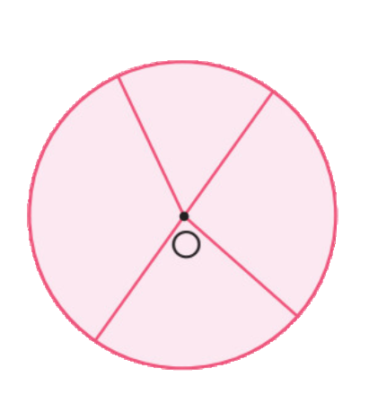
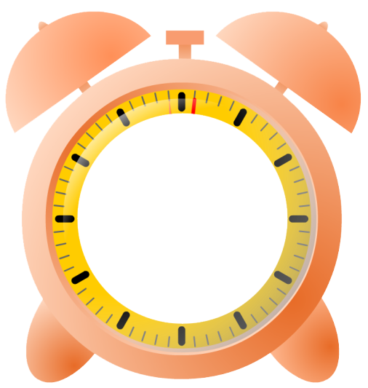
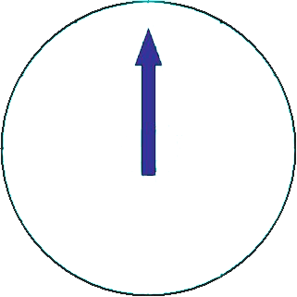
A
B
Nêu tâm của hình sau:
C
D
A
O
HẾT GIỜ
B
A
C
OD
D
BC
Notes:
Hướng dẫn: GV click vào đồng hồ để bấm giờ >> sau khi HS trả lời đúng, GV click vào hình ngôi sao để quay về màn hình nuôi cá.

Slide 12
A
B
Nêu đường kính của hình sau:
C
D
A
O
HẾT GIỜ
B
A
C
OD
D
BC
Notes:
Hướng dẫn: GV click vào đồng hồ để bấm giờ >> sau khi HS trả lời đúng, GV click vào hình ngôi sao để quay về màn hình nuôi cá.

Slide 13
A
B
Nêu bán kính của hình sau:
C
D
HẾT GIỜ
A
O
D
OC
B
OA
E
OD
C
OB
G
BC
Notes:
Hướng dẫn: GV click vào đồng hồ để bấm giờ >> sau khi HS trả lời đúng, GV click vào hình ngôi sao để quay về màn hình nuôi cá.

Slide 14
A
B
Chọn đáp án đúng
C
D
HẾT GIỜ
A
O là trung điểm của BC
B
O là trung điểm của AD
Notes:
Hướng dẫn: GV click vào đồng hồ để bấm giờ >> sau khi HS trả lời đúng, GV click vào hình ngôi sao để quay về màn hình nuôi cá.

Slide 15
Trò chơi “VỀ ĐÍCH”
Cả lớp chia thành 2 đội, mỗi đội cứ 5 người đại diện lên bảng.
GV đọc câu hỏi, HS đập vào đáp án tương ứng.
Đội nào đập đúng nhiều hơn thì thắng cuộc.
Các bạn bên dưới làm trọng tài và cổ vũ.

Slide 16
5
a) Mỗi đồng hồ sau chỉ mấy giờ?
Đồng hồ thứ nhất chỉ 2 giờ 40 phút (3 giờ kém 20 phút).
Đồng hồ thứ hai chỉ 11 giờ 48 phút (12 giờ kém 12 phút).
Đồng hồ thứ ba chỉ 3 giờ 20 phút.
Đồng hồ thứ tư chỉ 5 rưỡi.

Slide 17
5
b) Chọn chữ đặt trước câu trả lời đúng:
Ngày 30 tháng 8 là thứ Ba thì
ngày 2 tháng 9 cùng năm đó là:
A
Thứ Tư
B
Thứ Năm
C
Thứ Sáu
D
Thứ Bảy

Slide 18
Ấn để đến trang sách

Slide 19
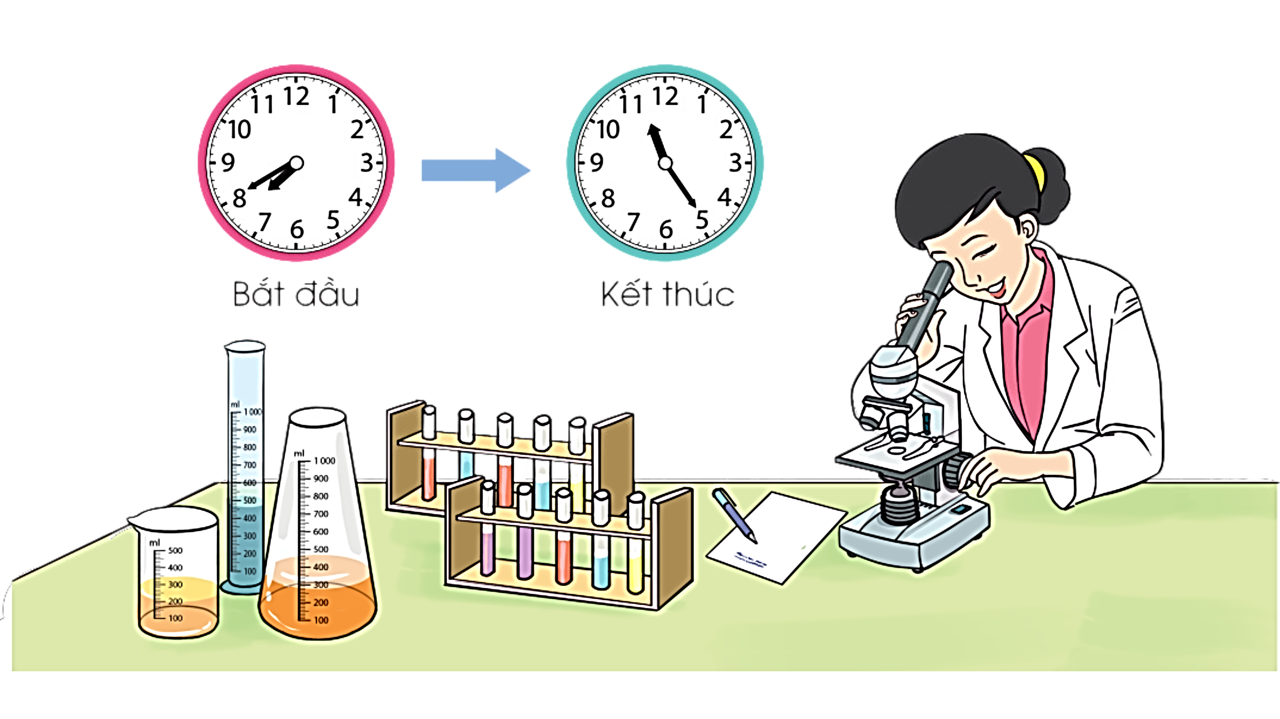
6
Quan sát tranh, trả lời câu hỏi:
Chị Huyền bắt đầu làm việc lúc mấy giờ và kết thúc lúc mấy giờ?
Chị Huyền làm việc từ lúc 7 giờ 40 phút (8 giờ kém 20 phút) và kết thúc lúc 11 giờ 25 phút.

Slide 20
Hôm nay em ôn được những gì?

Slide 21
HƯỚNG DẪN VỀ NHÀ
Ôn lại các số trong phạm vị 100 000.
Cách tìm số lớn nhất, số nhỏ nhất, so sánh, sắp xếp và làm tròn số trong phạm vi 100 000.
Vẽ hình tròn và chỉ rõ các yêu tố cơ bản của hình tròn như tâm, bán kính, đường kính, trung điểm.
Xem lịch và nói được ngày, tháng, năm tương ứng; cách tính thời gian diễn ra dựa vào ngày bắt đầu, kết thúc.
Chuẩn bị giấy màu, bút màu, compa, dây dù cho buổi học sau.

Slide 23
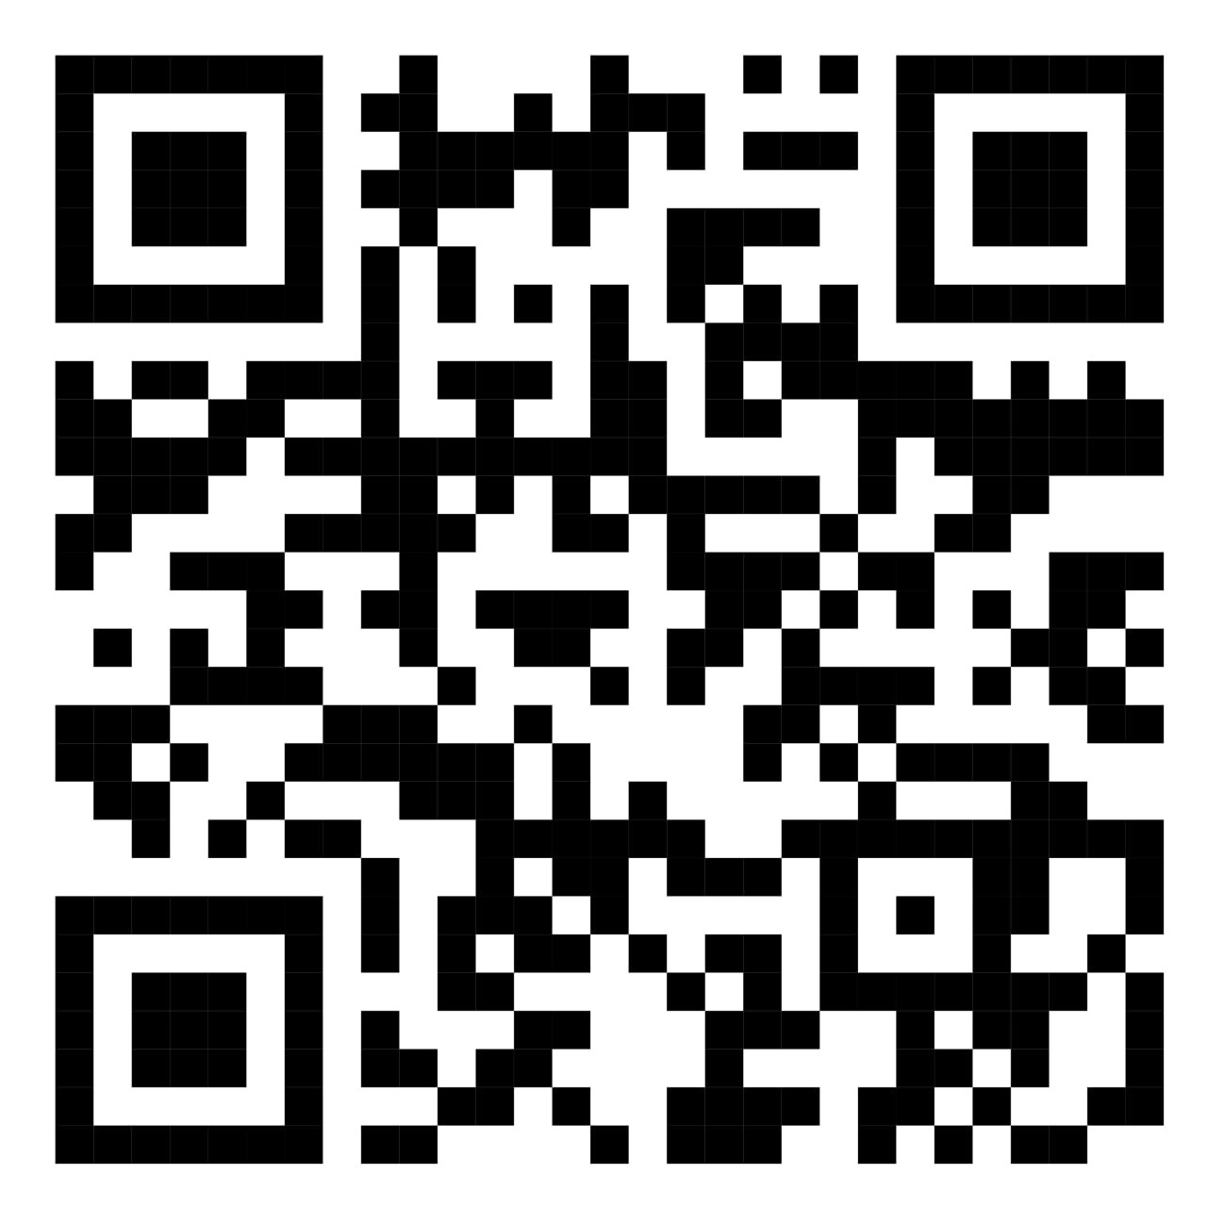
Để kết nối cộng đồng giáo viên và nhận thêm nhiều tài liệu giảng dạy,
mời quý thầy cô tham gia Group Facebook
theo đường link:
Hoc10 – Đồng hành cùng giáo viên tiểu học
Hoặc truy cập qua QR code

